Slide 1
SUHU DAN KALOR
Jajang Bayu Kelana, M.Pd

Slide 2
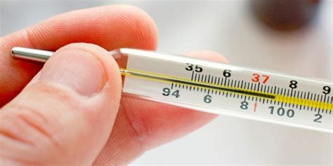
Suhu adalah suatu besaran yang menyatakan ukuran derajat panas atau dinginnya suatu benda

Slide 3
Jenis Termometer
Termometer Laboratorium (0-100º C)
Termometer Ruangan (-+ -50⁻50ºC)
Termometer Klinis (-+ 33-43ºC)
Termometer Six-Bellani

Slide 4
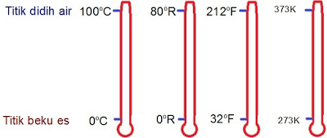
Skala Satuan Suhu
Celcius (C),
Reamur (R),
Fahrenheit (F),
Kelvin (K)
ºC : ºF : ºR = 5 : 9 : 4.

Slide 5
Konversi suhu dari Celcius (C) ke Reamur (R), Fahrenheit (F), dan Kelvin (K) adalah:
R = (4/5) C
F = (9/5) C + 32
K = C + 273
Konversi suhu dari Reamur (R) ke Celcius (C), Fahrenheit (F), dan Kelvin (K) adalah:
C = (5/4) R
F = (9/4) R + 32
K = C + 273 = (5/4) R + 273
Konversi suhu dari Fahrenheit (F) ke Celcius (C), Reamur (R), dan Kelvin (K) adalah:
C = 5/9 (F-32)
R = 4/9 (F-32)
K = 5/9 (F-32) + 273
Konversi suhu dari Kelvin (K) ke Celcius (C), Reamur (R), Fahrenheit (F) adalah:
C = K – 273
R = 4/5 (K-273)
F = 9/5 (K-273) + 32

Slide 6
Kalor
bentuk energi yang berpindah karena adanya perbedaan suhu ketika benda tersebut bersentuhan
Satuannya adalah joule ( J )

Slide 7
Pengaruh Kalor Terhadap Benda
Pengaruh kalor terhadap suhu benda
Pengaruh kalor terhadap wujud benda

Slide 8
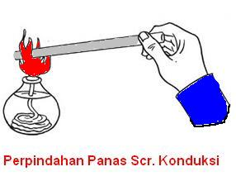
Perpindahan kalor
Perpindahan secara konduksi = Proses perpindahan kalor melalui suatu zat tanpa diikuti perpindahan bagian-bagian zat tersebut.

Slide 9
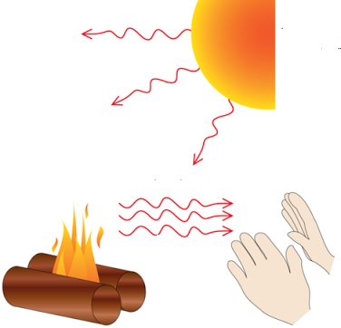
Perpindahan secara radiasi = Proses perpindahan kalor tanpa zat perantara

Slide 10
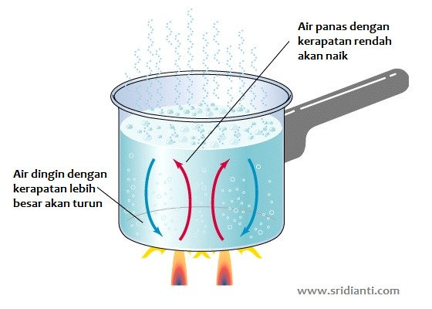
Perpindahan secara konveksi = Proses perpindahan kalor melalui suatu zat yang disertai dengan perpindahan bagian-bagian yang dilaluinya
Konveksi pada Zat Cair
Syarat terjadinya konveksi padaz at cair adalah adanya pemanasan. Hal ini disebabkan partikel-partikel zat cair ikut berpindah tempat.

Slide 11
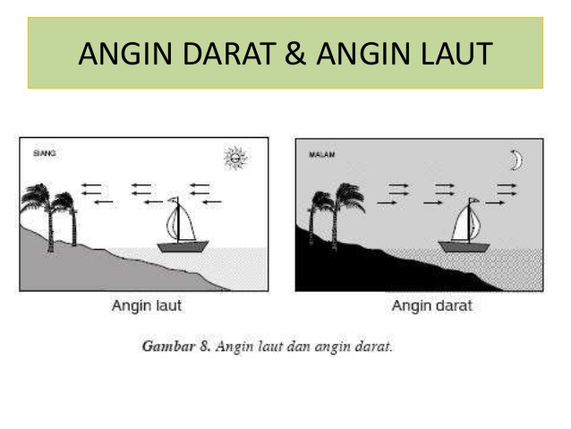
Konveksi pada Gas

